Slide 1
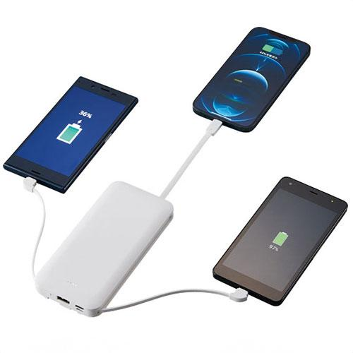
【提案書】
4ケーブル モバイルバッテリー10000mAh
3台のスマホを同時に充電することができる便利なモバイルバッテリー。すっきりとしたシンプルなデザインのため、どんなオリジナル名入れとも相性抜群。販促ノベルティ用などにおすすめ。
特徴
納期
納期スペース
仕様
素材 : ABS樹脂
サイズ : W70 x D146 x H19 mm
重量 : 240g
付属品 : 本体x１(iPhone用ケーブル、マイクロUSB用ケーブル、USB type-C用ケーブル、本体充電用USBケーブル内蔵) 出力用USBポートx１、入力用マイクロUSBポートx１、入力用USB type-Cポートx１
お見積
お見積りスペース

